Slide 1
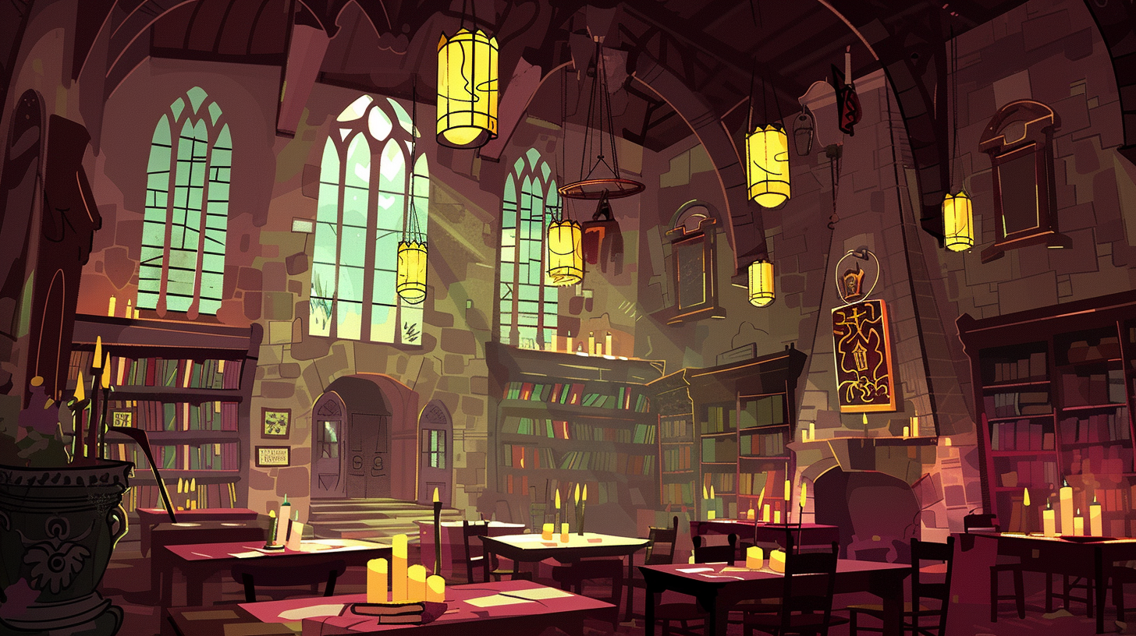

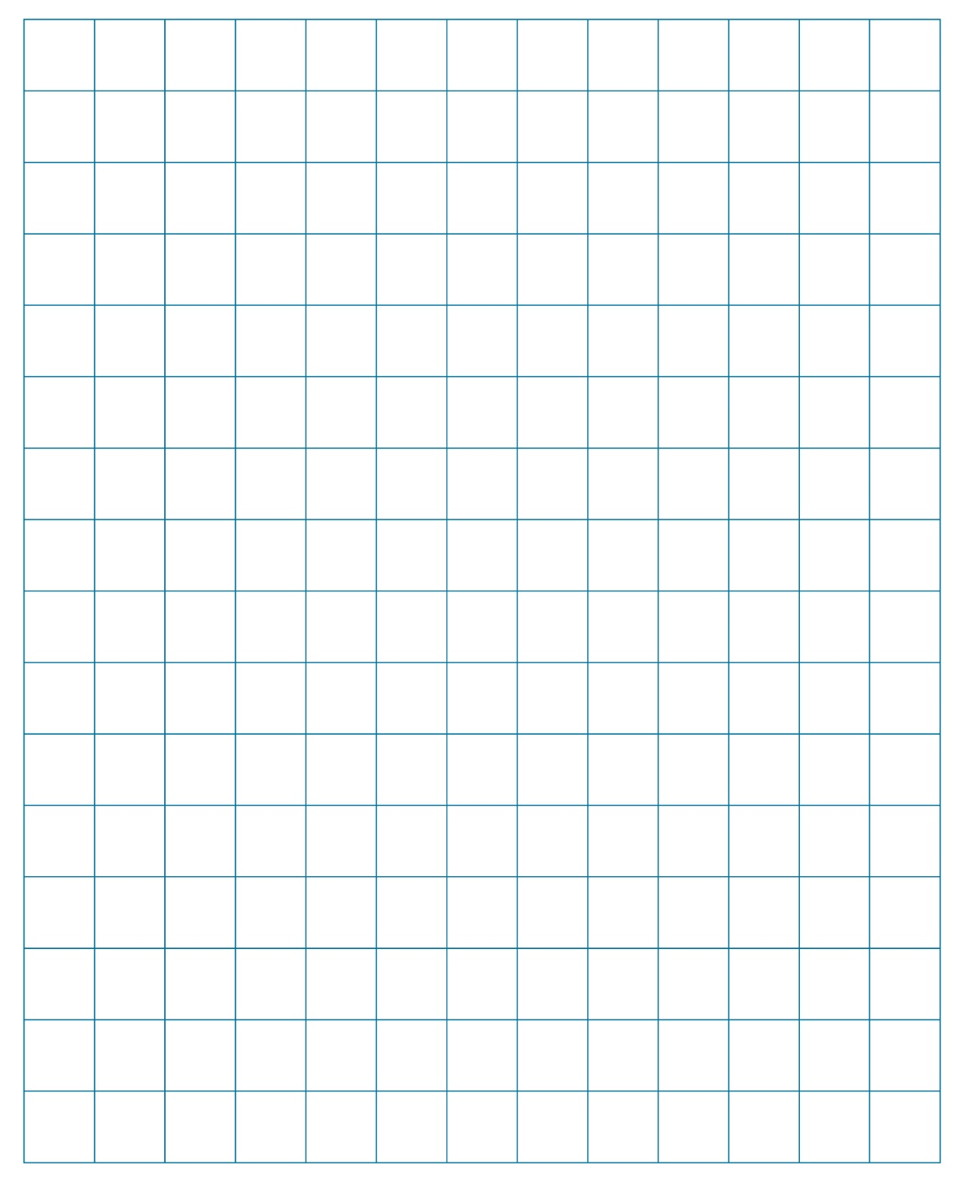

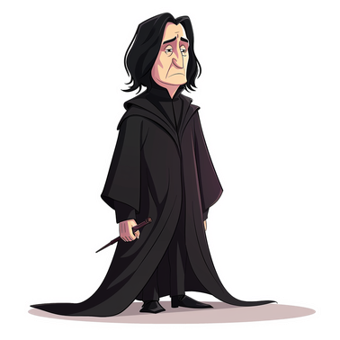


2→
2 ←
2 ↑
2 ↑
2→
3 ←
4 ↓
2 ↓
4→
2 ←
2 ↑
4 ↑
1→
2 ←
6 ↓
2 ↑

